Slide 1

Jak znáš Českou republiku?
Použij své znalosti, případně atlas!
Podle dodaných indicií se pokus určit,
o jakou lokalitu jde!
ZŠ Hejnice
Mgr.Jan Kašpar

Slide 2
Poznáš, o které lokalitě píšeme?
V centru města je čtvercové Náměstí republiky
Narodil se zde Karel Gott
Leží u dálnice D5
Známá věznice „Bory“
Rodiště Spejbla a Hurvínka
Osvobozeno generálem Pattonem 6.května 45
Soutok Radbuzy a Mže
Západočeská univerzita
Krajské město
……a co ještě o tomto městě víte???
PLZEŇ

Slide 3
Poznáš, o které lokalitě píšeme?
Hora o výšce 1244 m
Středisko zimních sportů
Vede sem sedačková lanovka
Na vrcholu vyhlídková věž
Výhled až do Německa
Závody ve sjezdu MTB
Nejvyšší hora v pohoří
Poblíž město Boží Dar
……a co ještě o této hoře víte???
Klínovec

Slide 4
Poznáš, o které lokalitě píšeme?
Název je odvozen od vrchu 576 m na levém břehu
Hráz je sypaná kamenitá
Rozloha je 337 ha
Zásobárna pitné vody
Zatopila obec Staré Hamry
Je vzdálena necelých 10 km od slovenských hranic
Leží v Moravskoslezských Beskydech
Na řece Ostravici
Přehrada Šance

Slide 5
Poznáš, o kterých řekách píšeme?
Je pravostranným přítokem Labe
V roce 2010 způsobila škody při povodni
Turisté se zde mohou povozit na lodičkách
Protéká i jedním národním parkem
Protéká Hřenskem
Kamenice
Je přítokem Ohře
Pramení ve Slavkovském lese
Je na ní vodní nádrž Podhora
Je na ní vodní nádrž Březová
Protéká Bečovem
Teplá

Slide 6
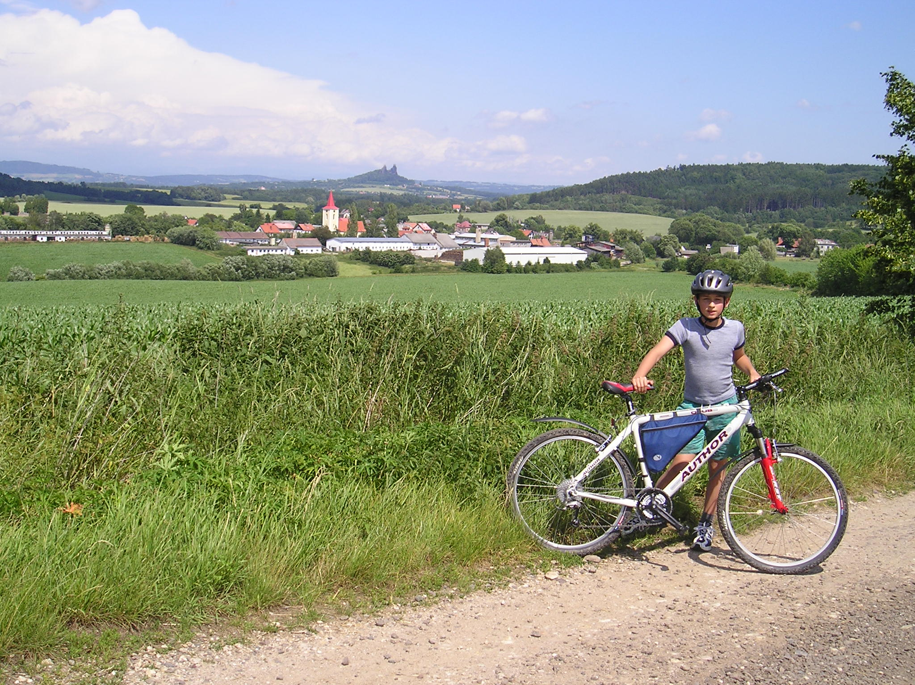
Poznáš tuto lokalitu?
Jaká hornina
ji tvoří?
Obr.1
Český ráj - Trosky, čedič

Slide 7
Použité zdroje:
Obr.1: Fotoarchiv autora

